Slide 1
Bài 4: CUỘC XUNG ĐỘT NAM – BẮC TRIỀU VÀ TRỊNH – NGUYỄN

Slide 4
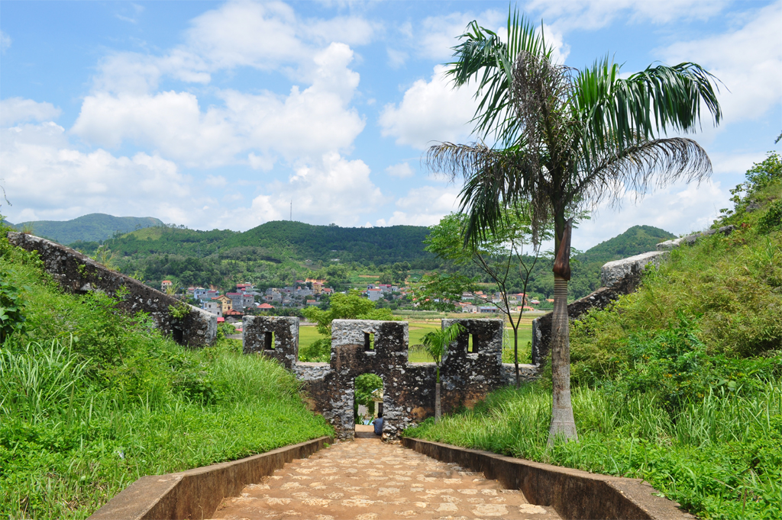
Thành nhà Mạc
Là một trong số khá ít di tích còn lại của thời kì nhà Mạc trong lịch sử Việt Nam. Năm 1592, nhà Mạc thua trận,các quý tộc và quan lại rút về núi Lạng Sơn , Cao Bằng, Thái Nguyên , Tuyên Quang. Trong thập niên cuối thế kỉ XVI, một quý tộc nhà Mạc đã tổ chức đắp thành ở núi vệ Sơn- Đông Kinh

Slide 5
Bài 4: CUỘC XUNG ĐỘT NAM – BẮC TRIỀU VÀ TRỊNH - NGUYỄN
1. Sự ra đời Vương triều Mạc

Slide 6
Bài 4: CUỘC XUNG ĐỘT NAM – BẮC TRIỀU VÀ TRỊNH - NGUYỄN
1. Sự ra đời Vương triều Mạc
Nét chính về sự ra đời của vương triều Mạc?
- Đến đầu thế kỉ XVI, nhà Lê lâm vào khủng hoảng, suy thoái. Các vua Lê Uy Mục, Lê Tương Dực chỉ lo ăn chơi, sa đọa.
+ Quan lại, địa chủ hoành hành, hạch sách nhân dân, chiếm đoạt ruộng đất. Các thế lực phong kiến xung đột, tranh chấp quyết liệt với nhau. Phong trào đấu tranh của nông dân bùng nổ ở nhiều nơi làm cho triều đình càng thêm suy yếu.
+ Trong lúc tình hình đất nước bất ổn, Mạc Đăng Dung đã tiêu diệt các thế lực đối lập, dần thâu tóm mọi quyền hành.
+ 1527, Mạc Đăng Dung ép vua Lê nhường ngôi, lập ra triều Mạc và thực hiện một số chính sách về KT, CT, XH nhằm ổn định, phát triển đất nước.

Slide 7
Mac Đăng Dung

Slide 8
Bài 4: CUỘC XUNG ĐỘT NAM – BẮC TRIỀU VÀ TRỊNH - NGUYỄN
1. Sự ra đời Vương triều Mạc
- Đến đầu thế kỉ XVI, nhà Lê lâm vào khủng hoảng, suy thoái.
+ Các phe phái phong kiến xung đột, tranh chấp quyết liệt với nhau.
+ Các cuộc k/n nông dân nổ ra chống lại triều đình.

Slide 9
Bài 4: CUỘC XUNG ĐỘT NAM – BẮC TRIỀU VÀ TRỊNH - NGUYỄN
1. Sự ra đời Vương triều Mạc
- Mạc Đăng Dung là một võ quan trong triều đã dần thâu tóm quyền hành.
- 1527, Mạc Đăng Dung ép vua Lê nhường ngôi, lập ra triều Mạc và thực hiện một số chính sách về KT, CT, XH nhằm ổn định, phát triển đất nước.

Slide 10
2. Xung đột Nam – Bắc triều

Slide 13
2. Xung đột Nam – Bắc triều
? Vì sao lại có sự hình thành Nam Triều và Bắc Triều?
- Triều Lê suy yếu, Mạc Đặng Dung là một võ quan lợi dụng sự xung đột giữa các phe phái → năm 1527 cướp ngôi, lập nhà Mạc → Bắc Triều.
- Nguyễn Kim, võ quan nhà Lê ủng hộ nhà Lê dấy quân ở Thanh Hóa ″Phù Lê diệt Mạc” ⇒ Nam Triều (1533)

Slide 14
2. Xung đột Nam – Bắc triều
- Nguyên nhân nào dẫn đến xung đột?
-Cuối triều Lê các thế lực cát cứ nổi lên khắp nơi tranh giành quyền lực. => Gây ra xung đột Nam - Bắc triều.

Slide 15
2. Xung đột Nam – Bắc triều
-Cuộc xung đột Nam – Bắc triều đã gây tai họa gì cho nhân dân ta?
- Đất nước bị chia cắt.
- Gây tổn thất lớn về người và của: làng mạc bị tàn phá, đời sống nhân dân khốn cùng, nhiều gia đình phải li tán.
- Kinh tế bị tàn phá: sản xuất bị đình trệ, trao đổi buôn bán giữa các vùng gặp nhiều khó khăn.

Slide 16
2. Xung đột Nam – Bắc triều
* Nguyên nhân:
+ Do mâu thuẫn giữa nhà Mạc và nhà Lê --> xung đột bùng nổ.

Slide 17
*Diễn biến:
+ Đánh nhau triền miên hơn 60 năm.
-1592 Nam Triều chiếm Thăng Long nhà Mạc rút lên Cao Bằng, xung đột kết thúc.

Slide 18
2. Xung đột Nam – Bắc triều
* Hậu quả:
- Đất nước bị chia cắt.
Gây tổn thất lớn về người và của: làng mạc bị tàn phá, đời sống nhân dân khốn khổ
- Kinh tế bị tàn phá: sản xuất bị đình trệ, trao đổi buôn bán giữa các vùng gặp nhiều khó khăn.

Slide 19
2. Xung đột Nam – Bắc triều
* Tính chất: Đây là cuộc chiến tranh phi nghĩa.

Slide 20
? Em có nhận xét gì về tính chất của cuộc xung đột?
-Cuộc chiến tranh phi nghĩa.
-Trong khi cuộc xung đột Nam – Bắc triều để lại hậu quả nặng nề chưa thể giải quyết thì ở phía Nam lại xuất hiện 1 cơ sở cát cứ mới, ở đó đang nhen nhóm một cuộc chiến tranh quyết liệt và tàn khốc, đó là chiến tranh Trịnh – Nguyễn

Slide 21
3. Xung đột Trịnh - Nguyễn
- Sau chiến tranh Nam – Bắc triều tình hình nước ta có gì thay đổi?
- Năm 1545, Nguyễn Kim chết, hai con trai còn nhỏ tuổi, con rể Trịnh Kiểm lên thay nắm toàn bộ binh quyền

Slide 22
3. Xung đột Trịnh - Nguyễn
Nêu hiểu biết về Trịnh Kiểm?
- Là người có tài thao lược và có sức khỏe hơn người
- Là người lập được nhiều chiến công
- Sau khi được trao binh quyền, Trịnh Kiểm bắt đầu thực hiện việc loại bỏ dần thế lực của họ Nguyễn để tập trung quyền lực cho họ Trịnh.

Slide 23
3. Xung đột Trịnh - Nguyễn
Đứng trước tình hình đó họ Nguyễn đã xây dựng và củng cố lực lượng như thế nào?
- Nguyễn Hoàng (con thứ của Nguyễn Kim) đã xin vào trấn thủ ở Thuận Hóa để tìm cách xây dựng sự nghiệp.
- Sau khi Nguyễn Hoàng mât con trai là Nguyễn Phúc Nguyên lên thay tiếp tục củng cố địa vị, dần cắt đứt quan hệ lệ thuộc với họ Trịnh

Slide 24
3. Xung đột Trịnh - Nguyễn
Vì sao họ Nguyễn tuyên bố chống lại họ Trịnh?
- Họ Trịnh bắt họ Nguyễn phải nộp thuế đều đặn và phải thần phục triều đình Trung ương, trong khi thực quyền lại nằm trong tay họ Trịnh
- Họ Nguyễn tuyên bố chống lại họ Trịnh mong tiêu diệt họ Trịnh để khôi phục quyền lợi cho họ Lê
=> Mâu thuẫn giữa hai dòng họ dần được bộc lộ và ngày càng trở nên gay gắt. Cuộc chiến tranh giữa hai thế lực Trịnh – Nguyễn bùng nổ và kéo dài trong gần nửa thế kỉ (1627 – 1672).

Slide 25
3. Xung đột Trịnh - Nguyễn
Cuộc xung đột Trịnh – Nguyễn đã để lại hậu quả gì?
- Hai thế lực Trịnh – Nguyễn trải qua 7 lần giao chiến, cuốn cả nước vào vòng binh đao
- Cuối cùng lấy sông Giang (Quảng Bình) làm ranh giới.
+ Đàng Ngoài (Từ sông Giang trở ra Bắc):Trịnh Tùng xâ dựng vương phủ bên cạnh triều đình vua Lê => hình thành cục diện Vua Lê – chúa Trịnh
+ Đàng Trong (Từ sông Gianh trở vào Nam): con cháu họ Nguyễn cùng nối nhau cầm quyền.
- Lũy Thầy ở phía Nam như một bức tường thành vững chắc ngăn đôi đất nước.

Slide 26
3. Xung đột Trịnh - Nguyễn
-Em có nhận xét gì về tình hình chính trị - xã hội nước ta ở TK XVI - XVII?
-Tình trạng chia cắt kéo dài, gây bao đau thương cho dân tộc và tổn hại cho sự phát triển của đất nước.

Slide 27
3. Xung đột Trịnh - Nguyễn
- Nguyên nhân bùng nổ: Mâu thuẫn giữa hai dòng họ dần được bộc lộ và ngày càng trở nên gay gắt. Cuộc chiến tranh giữa hai thế lực Trịnh – Nguyễn bùng nổ và kéo dài trong gần nửa thế kỉ (1627 – 1672).

Slide 28
3. Xung đột Trịnh - Nguyễn
- Hậu quả: Đất nước bị chia cắt thành Đàng Trong và Đàng Ngoài; Gây ra nhiều đau thương và tổn thất cho nhân dân, tổn hại đến sự phát triển chung của quốc gia – dân tộc

Slide 29
Luyện Tập:
1. Tại sao đến đầu thế kỉ XVI nhà Lê bắt đầu suy thoái?
A. Vua quan ăn chơi sa đọa.
B. Nội bộ giai cấp thống trị giành quyền lực.
C. Quan lại địa phương hà hiếp, vơ vét của dân.
D. Tất cả đều đúng.

Slide 30
2. Năm 1533, ai là người chạy vào Thanh Hóa, lập một người dòng dõi nhà Lê lên làm vua, lấy danh nghĩa “phù Lê diệt Mạc”?
A. Lê Chiêu Thống.
B. Nguyễn Hoàng.
C. Nguyễn Kim.
D. Trịnh Kiểm.

Slide 31
3. Chiến tranh Nam – Bắc triều diễn ra giữa các thế lực phong kiến nào?
A. Nhà Mạc với nhà Nguyễn.
B. Nhà Mạc với nhà Lê.
C. Nhà Lê với nhà Nguyễn.
D. Nhà Trịnh với nhà Mạc.

Slide 32
4. Cuộc xung đột Nam – Bắc triều kết thúc, quyền lực của vua Lê như thế nào?
A. Mất hết quyền lực.
B. Vẫn nắm truyền thống trị.
C. Quyền lực bị suy yếu.
D. Vẫn nắm quyền lực nhưng phải dựa vào chúa Trịnh.

Slide 33
5. Chiến tranh Trịnh – Nguyễn kết thúc với kết quả như thế nào?
A. Chiến thắng thuộc về họ Trịnh, họ Nguyễn bị lật đổ.
B. Chiến thắng thuộc về họ Nguyễn, họ Trịnh bị lật đổ.
C. Hai bên không phân thắng bại, lấy sông Gianh làm ranh giới phân chia đất nước làm hai đàng.
D. Hai thế lực phong kiến Trịnh và Nguyễn lần lượt bị nhà Tây Sơn đánh bại.

